Slide 1
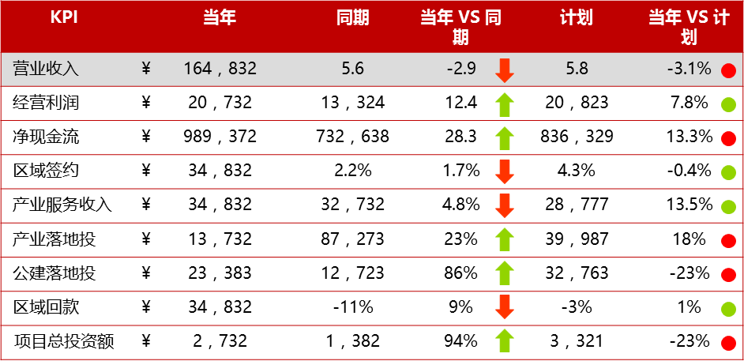
首页
说明：首页是整体概览——1.以中心屏幕作为控制中心，需要确定统计维度、颗粒度；2. 两侧统计数据根据控制区选择的维度和范围统计，左侧建议为动态监控区、右侧经营布局区，需要基于当前所有整理的分析主题选取其中最核心、重要的部分展现在首页，作为公司整体经营概览
动态监控区
经营布局区
区域视图
说明：这个部分是控制中心，需要确定可以切换的维度&每个维度的颗粒度，比如按事业部→区域、按新城/小镇等
说明：短期经营结果、数据相对实时，用于日常业绩监控
新城/小镇
说明：相对长期的经营结果，体现业务结构和状态、用于未来布局谋划/更宏观的业务决策
…
日更新
签约回款日报
资源掌控
存量
新增
说明：地图是展示同时是操作控制区域，通过操作选定区域，当前屏幕指标统计数据按照选型范围展示
业绩指标达成
资源开发
产业发展
住宅
成熟 XX个
发展 XX个
启动 XX个
关键计划节点跟进
资产管理
说明：链接示意！！！
投出来之后可以链接到正确页
指标 2018年X月 X月新增
资产规模
资产数量（个） 200 19
建筑面积（万㎡） 500 40
投资总额（亿元） 600 27
说明：这个是到下面一级主题的入口
2018年X月 X月变化
土地主题
经营管控
产业发展
资产主题
非正常
资产
建筑面积占比 11% +2万平米

Slide 2
一级
经营分析 | 资产管理
资产规模现状
当前战略执行状态
资产运营表现
中
200个
本月新增 19个
产业
签约率 90%
租金单价 0.53元/天/㎡
1-资产数量
200个
集中商业
签约率 100%
租金单价 0.9元/天/㎡
本月新增 40万㎡
社区商铺
签约率 89%
租金单价 1.02元/天/㎡
2-资产建筑面积
500万㎡
写字楼
签约率 45%
租金单价 3.5元/天/㎡
酒店
入住率 60%
平均房价 474元/间晚
3-资产投资总额
600亿元
本月新增 27亿元
教育
班级数 35个
学生数 1925个
成熟区域个数
占比9%
年度资产财务指标累计达成情况
非正常资产
1-资产运营净收益
-7,054万元 171%
1-非正常资产建筑面积
45万平米
2-经营收入回款
10,214万元 108%
2-本月变化
+2万平米
成熟区域占比不足10%
-9,811万元 153%
3-NPI

Slide 3
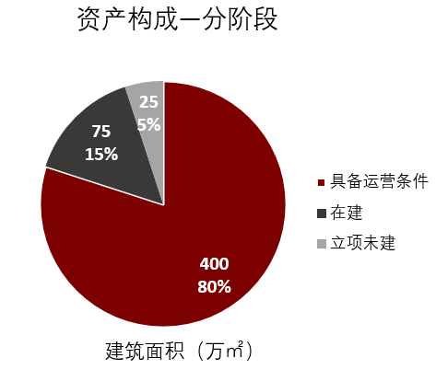
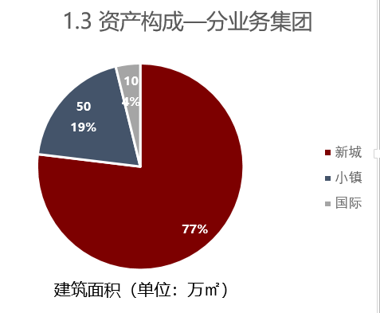
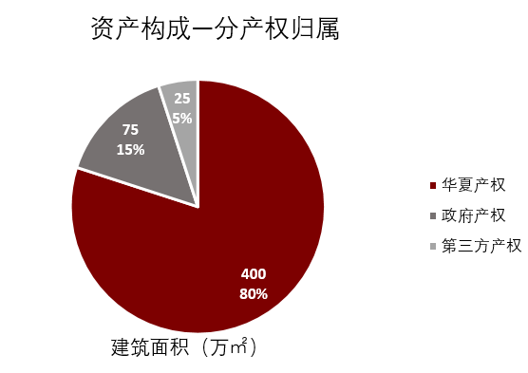
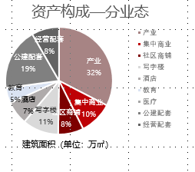
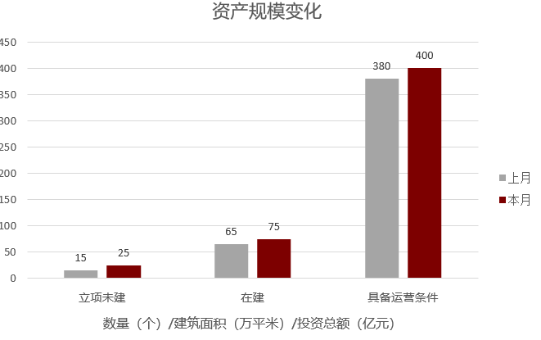
二级
经营分析 | 资产规模情况（公司级领导/业务集团领导）
鼠标不同指标，饼图随之更新
资产规模：
资产数量
200个
建筑面积
500万㎡
投资总额
600亿元
资产构成：
分阶段构成……
分业务集团构成……
分产权维度构成……
分业态分类构成……
区域前十名构成……
资产规模X月新增：
各业务集团新增……
各阶段新增……
资产数量
19个
建筑面积
40万㎡
投资总额
27亿元

Slide 4
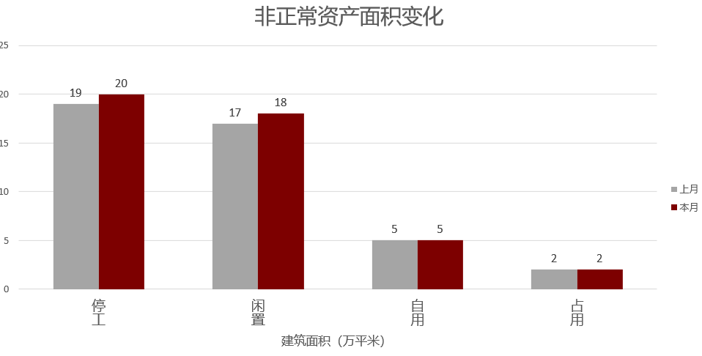
二级
经营分析 | 非正常资产情况（公司级领导/业务集团领导）
闲置资产清单
自用资产清单
占用资产清单
非正常停工资产清单
非正常资产面积占比： 9%
序号 | 资产名称 | 所属区域 | 投资总额 | 建筑面积 | 竣备日期 | 非正常状态起始日期 | 非正常状态持续时间
1
2
3
 | 合计
非正常资产面积上月变化： +2万㎡
在建资产停工情况说明……
具备运营条件资产闲置/自用/占用情况说明……
本月变化说明……
合计
45万㎡
+2万㎡
停工
20万㎡
+1万㎡
闲置
18万㎡
+1万㎡
自用
5万㎡
0万㎡
占用
2万㎡
0万㎡
序号 | 资产名称 | 所属区域 | 投资总额 | 建筑面积 | 竣备日期 | 非正常状态起始日期 | 非正常状态持续时间
1
2
3
 | 合计
序号 | 资产名称 | 所属区域 | 投资总额 | 建筑面积 | 竣备日期 | 非正常状态起始日期 | 非正常状态持续时间
1
2
3
 | 合计
序号 | 资产名称 | 所属区域 | 投资总额 | 建筑面积 | 开工日期 | 非正常状态起始日期 | 非正常状态持续时间
1
2
3
 | 合计

Slide 5
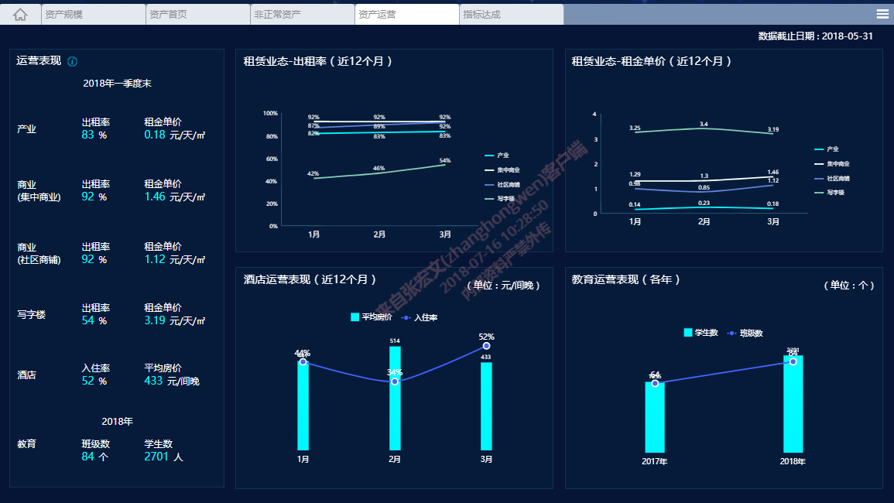
产业
集中商业
社区商铺
写字楼
酒店
教育
运营首页

Slide 6
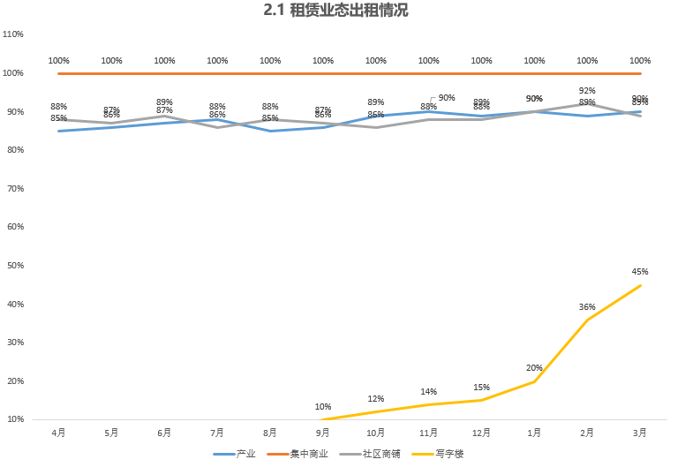
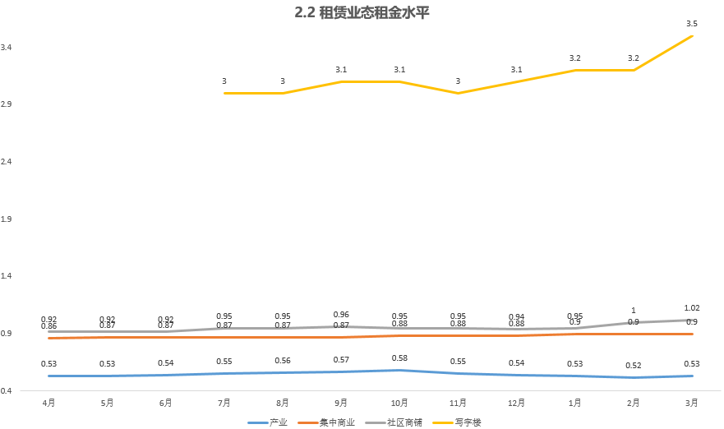
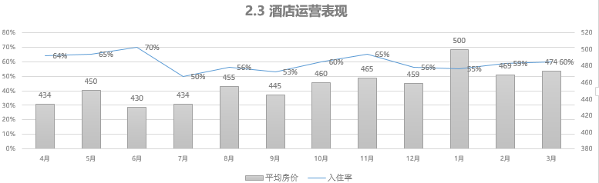
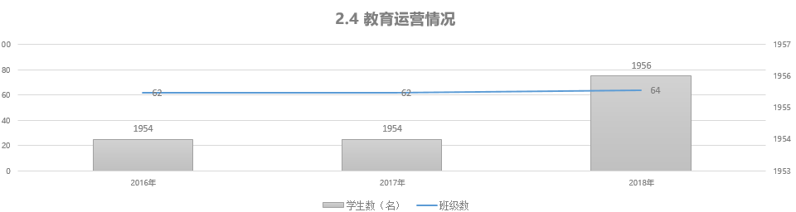
二级
经营分析 | 资产运营情况（公司级领导/业务集团领导）
2018年X月
产业
签约率
90%
租金单价
0.53元/天/㎡
签约率及租金水平的趋势变化……
集中商业
签约率
100%
租金单价
0.9元/天/㎡
签约率及租金水平的趋势变化……
社区商铺
签约率
89%
租金单价
1.02元/天/㎡
同口径比较
签约率及租金水平的趋势变化……
写字楼
签约率
45%
租金单价
3.5元/天/㎡
签约率及租金水平的趋势变化……
酒店
入住率
60%
平均房价
474元/天/间晚
入住率及房价水平的趋势变化……
2017年
教育
班级数
35个
学生数
1925名
师生比、升学率、招录比的趋势变化……

Slide 7
二级
资产运营
产业
集中商业
社区商铺
写字楼
酒店
教育
2018年X季度末
可租赁面积
200000㎡
出租率
98%
平均租金单价
3.50元/天/㎡
社区商铺运营明细
序号 | 资产名称 | 所属区域 | 可租赁面积(㎡) | 已签约面积(㎡) | 出租率 | 平均租金单价（元/天/㎡）
1
2
3
4
5
6
7
8
9

Slide 8
二级
产业
集中商业
社区商铺
写字楼
酒店
教育
返回
2018年X季度末
房间数
709间
入住率
52%
平均房价
433元/间晚
酒店运营明细
序号 | 资产名称 | 所属区域 | 房间数（间） | 入住率 | 平均房价（元/间晚）
1
2
3
4
5
6
7
8
9

Slide 9
二级
资产运营
产业
集中商业
社区商铺
写字楼
酒店
教育
2018年
教师数
233
学生数
2701
班级数
84
教育运营明细
序号 | 资产名称 | 所属区域 | 教师数（个） | 学生数（个） | 师生比 | 班级数（个）
1
2
3
4
5
6
7
8
9

Slide 10
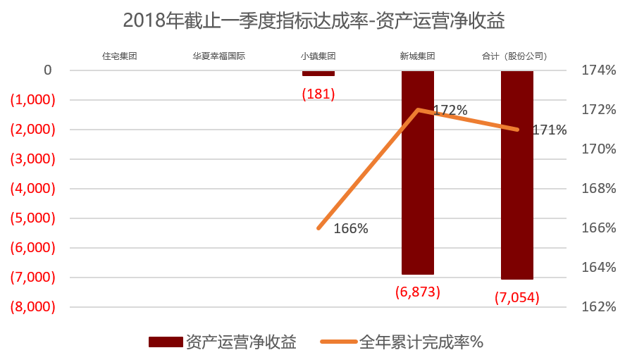
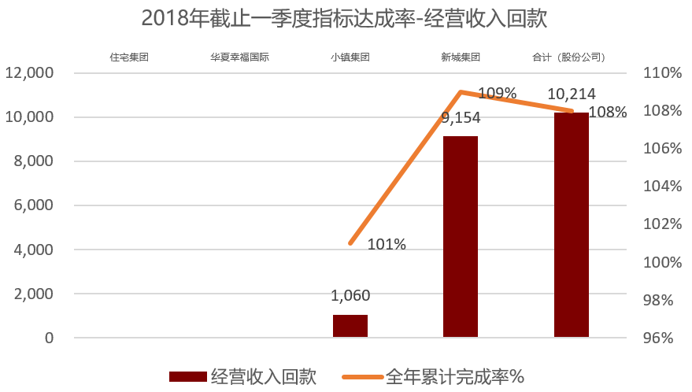
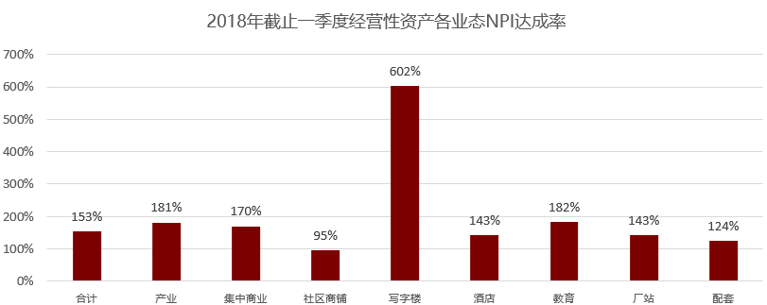
二级
经营分析 | X季度资产指标达成情况（公司级领导/业务集团领导）
【 一季度】指标达成情况
上季度资产运营净收益达成情况
实际达成-7,054 万元 达成率171%
指标达成情况
年度指标累计达成情况-资产运营净收益
年度指标累计达成情况-经营收入回款
完成情况说明……
产新集团
-6,873万元
172%
小镇集团
-181万元
166%
住宅集团
-万元
-%
华夏幸福国际
-万元
-%
上季度经营收入回款达成情况
实际达成10,214 万元 达成率108%
完成情况说明……
年度指标累计达成情况-NPI
产新集团
9,154万元
109%
小镇集团
1,060万元
101%
住宅集团
-万元
-%
华夏幸福国际
-万元
-%
上季度经营性资产预算指标达成情况
经营收入
12,000万元
118%
经营支出
21,811万元
70%
NPI
-9,811万元
153%
完成情况说明……

